Slide 1
Семья и школа: пути эффективного взаимодействия
«Нет большей роскоши, чем роскошь человеческого общения»
А.С.Экзюпери

Slide 2
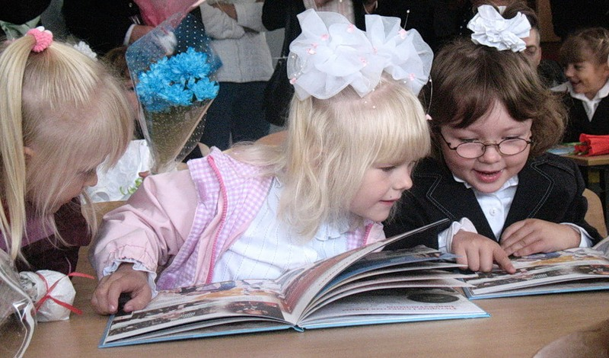
Заявленная проблема определила тему исследования «создание модели эффективного взаимодействия учитель-ученик-родители»
Проблема: отсутствие эффективного взаимодействия семьи и школы
в рамках современного образовательного учреждения

Slide 3
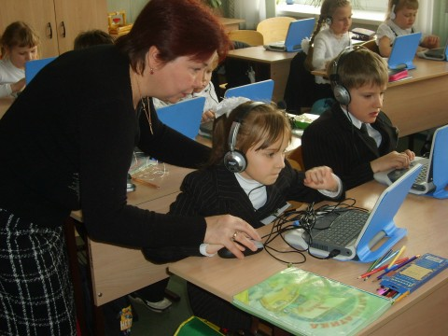
Проект основан на принципах личностно – ориентированного и деятельностного подходов в сотрудничестве с семьей.
В основе педагогической поддержки семьи лежит союз педагогов, учащихся и их родителей. Родителей мы видим настоящими партнерами в образовательном процессе: соучастниками в управлении школой, экспертами и участниками коллективно-творческих дел, спонсорами.

Slide 4
Условия реализации проекта
средняя общеобразовательная школа
заинтересованный руководитель и профессиональный педагогический коллектив
учащиеся и их родители
психолого-педагогическое сопровождение
благоприятный психологический климат
современные технологии обучения и воспитания:
обеспечение современной интерактивной техникой и выход в Интернет
установленные связи с социальными партнерами
нормативно-правовое обеспечение

Slide 5
Этапы проекта
I этап - Информационно-организационный (сентябрь)
Цель - знакомить родителей с основными направлениями совместной деятельности и предоставить выбор форм взаимодействия.
Результат этапа:
- в каждом направлении совместной деятельности будут определены представители школы и родительской общественности для координации совместной работы;
- определены родителями желаемые формы совместной деятельности по предложенным направлениям.
II этап - Практический (октябрь – апрель)
Цель - вовлечь родителей в различные виды деятельности по направлениям
Результаты деятельности II этапа:
Предполагается, что родители будут не только взаимодействовать со школой в новых предлагаемых формах, но и активизируются в рамках совместной деятельности по следующим направлениям:
государственное общественное управление
информационно- просветительское
образовательное
художественно-эстетическое
спортивно-оздоровительное

Slide 6
Государственно-общественное управление
Цель – обеспечить условия для постоянного и ответственного взаимодействия
в управлении образованием с одной стороны, образовательного учреждения,
с другой стороны, родительской общественности.
Содержание:
1) деятельность по обеспечению функционирования образовательной сферы
2) содействие совершенствованию деятельности и развитию сферы образования
Существующие формы взаимодействия | Предлагаемые формы взаимодействия
Родительский комитет школы | Попечительский совет школы
 | Совет школы
 | Рабочие группы по разработке и реализации конкретных задач управления школой

Slide 7
Образовательное направление
Цель - способствовать активному участию родителей в обучении и воспитании ребенка.
Существующие формы взаимодействия | Предлагаемые формы взаимодействия
Урок - наблюдение | Урок-соревнование детей и родителей
Урок | Бинарные уроки
Открытый урок | Семейная олимпиада
День открытых дверей | Неделя «На отлично»

Slide 8
Информационно-просветительское направление
Цель - создать единое информационное пространство для эффективного взаимодействия педагогов, учащихся и родителей.
Существующие формы взаимодействия | Предлагаемые формы взаимодействия
Сайт | Письмо родителям.
Информационные стенды | Телефон Доверия
Оформление выставок творческих работ | Горячая линия
Электронный дневник
Родительские конференции, семинары, круглые столы
Индивидуальные беседы с родителями

Slide 9
Спортивно-оздоровительное направление
Цель - формировать у учащихся и их родителей идеологию здорового образа жизни через взаимодействие школы, учащегося и его семьи.
Существующие формы взаимодействия | Предлагаемые формы взаимодействия
Туристические походы совместно с родителями | Семейный физкультурно-оздоровительный клуб
«Дни здоровья» совместно с родителями | Конкурс «Лучший спортивный класс школы»
Соревнования «Мама, папа, я – спортивная семья» | Тематические дни, например, «День туриста», «День лыжника»
Тематические родительские собрания, конференции | Декада «За здоровый образ жизни»

Slide 10
Художественно-эстетическое направление
Цель - формировать культуру как часть общего духовного развития всех участников образовательного процесса.
Существующие формы взаимодействия | Предлагаемые формы взаимодействия
Экскурсии | Участие в выставках и конкурсах художественной самодеятельности
Посещение музеев | Организация кружков, секций, клубов родителями
Просмотр спектаклей, кинофильмов | Коллективные творческие дела

Slide 11
III этап Рефлексивный (май-июнь)
Цель - проанализировать эффективность взаимодействия семьи и школы.
Результаты этапа:
установлен уровень эффективности взаимодействия семьи и школы с использованием определенных направлений и форм.
Критерии и показатели эффективности реализации проекта
Активная позиция учащихся и их родителей по отношению к школе
Внимательное отношение родителей к достижениям учащихся
Расширение форм взаимодействия семьи и школы
Позитивное отношение родителей и учащихся к школе
Реализация совместных творческих проектов

Slide 12
Модель
эффективного взаимодействия
«ученик – родитель-учитель»
государственное общественное управление
ИНФОРМАЦИОННО-ПРОСВЕТИТЕЛЬСКОЕ
ОБРАЗОВАТЕЛЬНОЕ
художественно-эстетическое
СПОРТИВНО-ОЗДОРОВИТЕЛЬНОЕ
УЧЕНИК
РОДИТЕЛИ
УЧИТЕЛЬ

Slide 13
Перспективность данного проекта определит результат его реализации. Если позитивные отношения участников образовательного процесса приведут к совместной творческой деятельности учащихся, родителей и педагогов, то можно будет подобный опыт распространять в школах района в рамках ресурсного центра.

Slide 14
Спасибо за внимание!
Учитель начальных классов
Захарова Оксана Александровна
МБОУ СОШ №24

